Slide 1
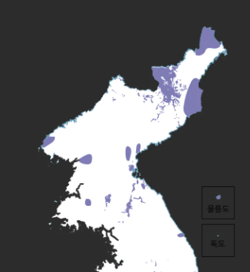
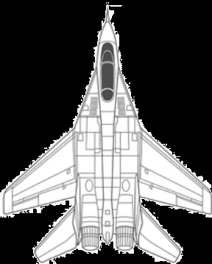
통제 시스템 (박경민) 참고용
10:52
시스템 메시지: LSAM-001(TARGET001) 교전할당완ㄹ
TARGET001
이동
ID cSAM-003
TARGET002
고도 : 1.3
속도 : 140/kms
거리 800 km
방위 125 , 1111
속력 : 140 km/s
TARGET001
이동
ID cSAM-003
거리 800 km
방위 125 , 1111
속력 : 140 km/s
TARGET001
이동
ID cSAM-003
거리 800 km
방위 125 , 1111
속력 : 140 km/s
TARGET001
이동
ID cSAM-003
4s..
거리 800 km
방위 125 , 1111
발사
교전할당
속력 : 140 km/s
Isam
ISAM-002
Isam
ISAM-002
Isam
ISAM-002
Isam
ISAM-002
시스템 메시지: LSAM-001(TARGET001) 요격성공
유도 중
위도: 38.111
경도: 136.88
고도: 15 km
속력: 1000 m/s
유도 중
위도: 38.111
경도: 136.88
고도: 15 km
속력: 1000 m/s
유도 중
위도: 38.111
경도: 136.88
고도: 15 km
속력: 1000 m/s
유도 중
위도: 38.111
경도: 136.88
고도: 15 km
속력: 1000 m/s
시스템 메시지: LSAM-001(TARGET001) 요격성공
시스템 메시지: LSAM-001(TARGET001) 요격성공
표적: pyo-001
상태: 중기 유도
표적: pyo-001
상태: 중기 유도
표적: pyo-001
상태: 중기 유도
표적: pyo-001
상태: 중기 유도
시스템 메시지: LSAM-001(TARGET001) 요격성공
시스템 메시지: LSAM-001(TARGET001) 요격성공
자폭
자폭
자폭
자폭
시스템 메시지: LSAM-001(TARGET001) 요격성공

Slide 2
통제 시스템 메시지로그 hover시
10:52
시스템 메시지: LSAM-001(TARGET001) 요격성공
시스템 메시지: LSAM-001(TARGET001) 요격성공
TARGET002
고도 : 1.3
속도 : 140/kms
시스템 메시지: LSAM-001(TARGET001) 요격성공
시스템 메시지: LSAM-001(TARGET001) 요격성공
시스템 메시지: LSAM-001(TARGET001) 요격성공
시스템 메시지: LSAM-001(TARGET001) 요격성공
시스템 메시지: LSAM-001(TARGET001) 요격성공
시스템 메시지: LSAM-001(TARGET001) 요격성공
시스템 메시지: LSAM-001(TARGET001) 요격성공
시스템 메시지: LSAM-001(TARGET001) 요격성공
시스템 메시지: LSAM-001(TARGET001) 요격성공
시스템 메시지: LSAM-001(TARGET001) 요격성공
시스템 메시지: LSAM-001(TARGET001) 요격성공
시스템 메시지: LSAM-001(TARGET001) 요격성공
시스템 메시지: LSAM-001(TARGET001) 요격성공
시스템 메시지: LSAM-001(TARGET001) 요격성공
시스템 메시지: LSAM-001(TARGET001) 요격성공
시스템 메시지: LSAM-001(TARGET001) 요격성공
시스템 메시지: LSAM-001(TARGET001) 요격성공
시스템 메시지: LSAM-001(TARGET001) 요격성공
시스템 메시지: LSAM-001(TARGET001) 요격성공
시스템 메시지: LSAM-001(TARGET001) 요격성공
Isam
ISAM-002
Isam
ISAM-002
Isam
ISAM-002
Isam
ISAM-002
시스템 메시지: LSAM-001(TARGET001) 요격성공
대기중
중기유도
시스템 메시지: LSAM-001(TARGET001) 요격성공
위도: 38.111
경도: 136.88
고도: 15 km
속력: 1000 m/s
초기유도
위도: 38.111
경도: 136.88
고도: 15 km
속력: 1000 m/s
위도: 38.111
경도: 136.88
고도: 15 km
속력: 1000 m/s
종말유도
위도: 38.111
경도: 136.88
고도: 15 km
속력: 1000 m/s
시스템 메시지: LSAM-001(TARGET001) 요격성공
표적: pyo-001
표적: pyo-001
표적: pyo-001
표적: pyo-001
시스템 메시지: LSAM-001(TARGET001) 요격성공
시스템 메시지: LSAM-001(TARGET001) 요격성공
시스템 메시지: LSAM-001(TARGET001) 요격성공
발사
자폭
발사
자폭
발사
자폭
발사
자폭

Slide 3
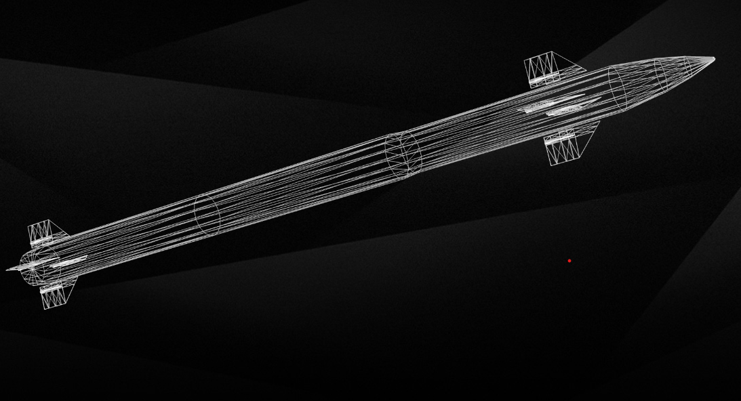
통제 시스템 (박경민) 초기화면
10:52
탐지된 타겟 없음
발사준비:완료
교전할당
Isam
Isam
Isam
Isam
대기
대기
대기
대기
ISAM-001
ISAM-002
ISAM-003
ISAM-004
표적:
상태: 대기
표적:
상태: 대기
표적:
상태: 대기
표적:
상태: 대기
발사
자폭
발사
자폭
발사
자폭
발사
자폭

Slide 4
통제 시스템 (박경민) 유도탄 UI접음
10:52
탐지된 타겟 없음
발사준비:완료
Isam
대기
ISAM-001
Isam
대기
ISAM-002
Isam
대기
ISAM-003
Isam
대기
ISAM-004
발사
자폭
발사
자폭
발사
자폭
발사
자폭

Slide 5
통제 시스템 (박경민) 타겟 탐지
10:52
TARGET001
이동
ID cSAM-003
TARGET002
고도 : 1.3
속도 : 140/kms
거리 800 km
방위 125 , 1111
TARGET003
고도 : 1.3
속도 : 140/kms
속력 : 140 km/s
TARGET002
이동
TARGET001
고도 : 1.3
속도 : 140/kms
ID cSAM-003
거리 800 km
방위 125 , 1111
속력 : 140 km/s
TARGET003
이동
ID cSAM-003
거리 800 km
방위 125 , 1111
속력 : 140 km/s

Slide 6
통제 시스템 (박경민) 타겟 탐지
10:52
TARGET001
이동
ID cSAM-003
TARGET002
고도 : 1.3
속도 : 140/kms
거리 800 km
방위 125 , 1111
TARGET003
고도 : 1.3
속도 : 140/kms
속력 : 140 km/s
TARGET002
이동
TARGET001
고도 : 1.3
속도 : 140/kms
ID cSAM-003
거리 800 km
방위 125 , 1111
속력 : 140 km/s
교전할당
TARGET003
이동
발사준비:완료
ID cSAM-003
Isam
Isam
Isam
Isam
거리 800 km
방위 125 , 1111
대기
대기
대기
대기
속력 : 140 km/s
ISAM-001
ISAM-002
ISAM-003
ISAM-004
표적:
상태: 대기
표적:
상태: 대기
표적:
상태: 대기
표적:
상태: 대기
발사
자폭
발사
자폭
발사
자폭
발사
자폭

Slide 7
통제 시스템 (박경민) 타겟 클릭
10:52
TARGET001
이동
ID cSAM-003
TARGET002
고도 : 1.3
속도 : 140/kms
거리 800 km
방위 125 , 1111
TARGET003
고도 : 1.3
속도 : 140/kms
속력 : 140 km/s
TARGET002
이동
TARGET001
고도 : 1.3
속도 : 140/kms
ID cSAM-003
거리 800 km
방위 125 , 1111
속력 : 140 km/s
교전할당
TARGET003
이동
ID cSAM-003
Isam
Isam
Isam
Isam
거리 800 km
방위 125 , 1111
대기
대기
대기
대기
속력 : 140 km/s
ISAM-001
ISAM-002
ISAM-003
ISAM-004
표적:
상태: 대기
표적:
상태: 대기
표적:
상태: 대기
표적:
상태: 대기
발사
자폭
발사
자폭
발사
자폭
발사
자폭

Slide 8
통제 시스템 (박경민) 교전할당 클릭시
10:52
시스템 메시지: LSAM-001(TARGET001) 교전할당완ㄹ
TARGET001
이동
ID cSAM-003
TARGET002
고도 : 1.3
속도 : 140/kms
거리 800 km
방위 125 , 1111
TARGET003
고도 : 1.3
속도 : 140/kms
속력 : 140 km/s
TARGET002
이동
TARGET001
고도 : 1.3
속도 : 140/kms
ID cSAM-003
거리 800 km
방위 125 , 1111
속력 : 140 km/s
교전할당
TARGET003
이동
ID cSAM-003
Isam
Isam
Isam
Isam
거리 800 km
방위 125 , 1111
대기
대기
대기
대기
속력 : 140 km/s
ISAM-001
ISAM-002
ISAM-003
ISAM-004
표적:
상태: 대기
표적:
상태: 대기
표적:
상태: 대기
표적:
상태: 대기
발사
자폭
발사
자폭
발사
자폭
발사
자폭

Slide 9
통제 시스템 (박경민) 발사
10:52
TARGET001
이동
ID cSAM-003
TARGET002
고도 : 1.3
속도 : 140/kms
거리 800 km
방위 125 , 1111
TARGET003
고도 : 1.3
속도 : 140/kms
속력 : 140 km/s
TARGET002
이동
TARGET001
고도 : 1.3
속도 : 140/kms
ID cSAM-003
거리 800 km
방위 125 , 1111
속력 : 140 km/s
LSAM-001
고도 : 1.3
속도 : 140/kms
TARGET003
이동
ID cSAM-003
Isam
Isam
Isam
Isam
거리 800 km
방위 125 , 1111
유도중
대기
대기
대기
속력 : 140 km/s
ISAM-001
ISAM-002
ISAM-003
ISAM-004
위도: 38.111
경도: 136.88
고도: 15 km
속력: 1000 m/s
표적:
상태: 대기
표적:
상태: 대기
표적:
상태: 대기
표적: TARGET001
상태: 초기유도
발사
자폭
발사
자폭
발사(5s)
자폭
발사
자폭

Slide 10
통제 시스템 (박경민) 발사
10:52
TARGET001
이동
ID cSAM-003
TARGET002
고도 : 1.3
속도 : 140/kms
거리 800 km
방위 125 , 1111
TARGET003
고도 : 1.3
속도 : 140/kms
속력 : 140 km/s
TARGET002
이동
TARGET001
고도 : 1.3
속도 : 140/kms
ID cSAM-003
거리 800 km
방위 125 , 1111
속력 : 140 km/s
LSAM-001
고도 : 1.3
속도 : 140/kms
TARGET003
이동
발사준비:완료
ID cSAM-003
Isam
Isam
Isam
Isam
거리 800 km
방위 125 , 1111
유도중
대기
대기
대기
속력 : 140 km/s
ISAM-001
ISAM-002
ISAM-003
ISAM-004
위도: 38.111
경도: 136.88
고도: 15 km
속력: 1000 m/s
표적:
상태: 대기
표적:
상태: 대기
표적:
상태: 대기
표적: TARGET001
상태: 초기유도
발사
자폭
발사
자폭
발사
자폭
발사
자폭

Slide 11
통제 시스템 (박경민) 타겟3클릭
10:52
TARGET001
이동
ID cSAM-003
TARGET002
고도 : 1.3
속도 : 140/kms
거리 800 km
방위 125 , 1111
TARGET003
고도 : 1.3
속도 : 140/kms
속력 : 140 km/s
TARGET002
이동
TARGET001
고도 : 1.3
속도 : 140/kms
ID cSAM-003
거리 800 km
방위 125 , 1111
속력 : 140 km/s
LSAM-001
고도 : 1.3
속도 : 140/kms
교전할당
TARGET003
이동
발사준비:완료
ID cSAM-003
Isam
Isam
Isam
Isam
거리 800 km
방위 125 , 1111
유도중
대기
대기
대기
속력 : 140 km/s
ISAM-001
ISAM-002
ISAM-003
ISAM-004
위도: 38.111
경도: 136.88
고도: 15 km
속력: 1000 m/s
표적:
상태: 대기
표적:
상태: 대기
표적:
상태: 대기
표적: TARGET001
상태: 초기유도
발사
자폭
발사
자폭
발사
자폭
발사
자폭

Slide 12
통제 시스템 (박경민) 타겟3, 유도탄2발사
10:52
TARGET001
이동
ID cSAM-003
TARGET002
고도 : 1.3
속도 : 140/kms
거리 800 km
방위 125 , 1111
TARGET003
고도 : 1.3
속도 : 140/kms
속력 : 140 km/s
TARGET002
이동
TARGET001
고도 : 1.3
속도 : 140/kms
ID cSAM-003
거리 800 km
방위 125 , 1111
속력 : 140 km/s
LSAM-001
고도 : 1.3
속도 : 140/kms
LSAM-002
고도 : 1.3
속도 : 140/kms
TARGET003
이동
발사대기:5s
ID cSAM-003
Isam
Isam
Isam
Isam
거리 800 km
방위 125 , 1111
유도중
유도중
대기
대기
속력 : 140 km/s
ISAM-001
ISAM-002
ISAM-003
ISAM-004
위도: 38.111
경도: 136.88
고도: 15 km
속력: 1000 m/s
위도: 38.111
경도: 136.88
고도: 15 km
속력: 1000 m/s
표적:
상태: 대기
표적:
상태: 대기
표적: TARGET001
상태: 초기유도
표적: TARGET003
상태: 초기유도
발사
자폭
발사
자폭
발사
자폭
발사
자폭

Slide 13
통제 시스템 (박경민) 타겟1 종말유도 진입
10:52
시스템 메시지: LSAM-001(TARGET001) 종말유도 진입
TARGET001
이동
ID cSAM-003
TARGET002
고도 : 1.3
속도 : 140/kms
거리 800 km
방위 125 , 1111
TARGET003
고도 : 1.3
속도 : 140/kms
속력 : 140 km/ss
TARGET002
이동
TARGET001
고도 : 1.3
속도 : 140/kms
ID cSAM-003
거리 800 km
LSAM-001
고도 : 1.3
속도 : 140/kms
방위 125 , 1111
속력 : 140 km/s
LSAM-002
고도 : 1.3
속도 : 140/kms
TARGET003
이동
발사준비:완료
ID cSAM-003
Isam
Isam
Isam
Isam
거리 800 km
방위 125 , 1111
유도중
유도중
대기
대기
속력 : 140 km/s
ISAM-001
ISAM-002
ISAM-003
ISAM-004
위도: 38.111
경도: 136.88
고도: 15 km
속력: 1000 m/s
위도: 38.111
경도: 136.88
고도: 15 km
속력: 1000 m/s
표적:
상태: 대기
표적:
상태: 대기
표적: TARGET001
상태: 종말유도
표적: TARGET003
상태: 초기유도
발사
자폭
발사
자폭
발사
자폭
발사
자폭

Slide 14
통제 시스템 (박경민) 타겟1 종말 요격성공
10:52
시스템 메시지: LSAM-001(TARGET001) 요격성공
TARGET002
이동
ID cSAM-003
TARGET002
고도 : 1.3
속도 : 140/kms
거리 800 km
방위 125 , 1111
TARGET003
고도 : 1.3
속도 : 140/kms
속력 : 140 km/s
TARGET003
이동
ID cSAM-003
TARGET1001
거리 800 km
LSAM-001
방위 125 , 1111
속력 : 140 km/s
LSAM-002
고도 : 1.3
속도 : 140/kms
발사준비:완료
Isam
Isam
Isam
lsam
유도중
대기
대기
기폭
ISAM-002
ISAM-003
ISAM-004
ISAM-001
위도: 38.111
경도: 136.88
고도: 15 km
속력: 1000 m/s
표적:
상태: 대기
표적: TARGET001
상태: 기폭
요격성공
표적: TARGET001
상태: 종말유도
표적:
상태: 대기
TARGET001
격추
ID cSAM-003
탐지된 시간: 10:50
격추된 시간: 10:52
발사
자폭
발사
자폭
발사
자폭

Slide 15
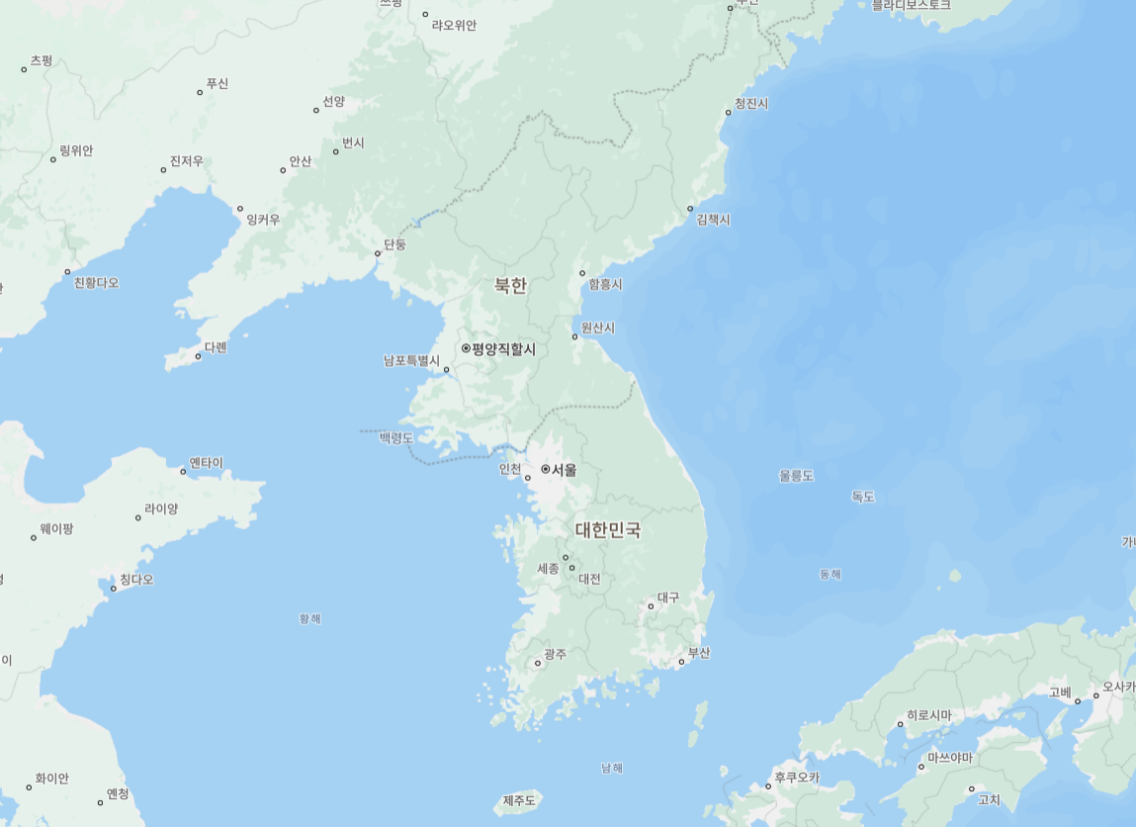
표적탐지모의부 참고화면
10:52
시스템 메시지: Target1 선택중
표적 상태
1
시작방위 : 251, 111
현재방위 : 251, 111
목표방위 : 251, 111
시작
종료
속력: 1400km 고도:3000m
2
시작방위 : 251, 111
현재방위 : 251, 111
목표방위 : 251, 111
시작
종료
속력: 1400km 고도:3000m
3
시작방위 : 251, 111
현재방위 : 251, 111
목표방위 : 251, 111
시작
종료
속력: 1400km 고도:3000m
4
시작방위 : 251, 111
현재방위 : 251, 111
목표방위 : 251, 111
시작
종료
속력: 1400km 고도:3000m
전체발사
전체종료
표적 생성
모델
KF-21
속력:1400km/s
고도:3000m
위도
경도
시작
221
111
도착
222
331
등록
초기화

Slide 16
표적탐지모의부 초기화면
10:52
시스템 메시지: 표적을 생성하세요
표적 상태
1
전체발사
전체종료
표적 생성
모델
위도
경도
시작
도착
등록
초기화

Slide 17
표적탐지모의부 표적생성클릭시
10:52
시스템 메시지: 시작위치를 입력 하거나 선택하세요
표적 상태
1
전체발사
전체종료
표적 생성
모델
KF-21
속력:1400km/s
고도:3000m
위도
경도
시작
도착
등록
초기화

Slide 18
표적탐지모의부 모델변경클릭시
10:52
시스템 메시지: 모델을 선택하세요
표적 상태
1
전체발사
전체종료
표적 생성
모델
KF-21
속력:1400km/h
고도:3000m
Lsam
속력:5000km/h
고도:2000m
F-35
속력:1200km/h
고도:1000m
등록
초기화

Slide 19
표적탐지모의부 표적 시작위치 입력후
10:52
시스템 메시지: 도착위치를 입력 하거나 선택하세요
표적 상태
1
전체발사
전체종료
표적 생성
모델
KF-21
속력:1400km/s
고도:3000m
위도
경도
시작
221
111
도착
등록
초기화

Slide 20
표적탐지모의부 표적 도착위치 입력후
10:52
시스템 메시지: 표적을 등록하세요.
표적 상태
1
전체발사
전체종료
표적 생성
모델
KF-21
속력:1400km/s
고도:3000m
위도
경도
시작
221
111
도착
222
331
등록
초기화

Slide 21
표적탐지모의부 표적1 등록
10:52
시스템 메시지: 시작대기중인 표적이 있습니다.
시스템 메시지: 표적을 생성하세요
표적 상태
1
1
1
시작방위 : 251, 111
현재방위 : 251, 111
목표방위 : 251, 111
시작
종료
속력: 1400km 고도:3000m
전체발사
전체종료
표적 생성
모델
위도
경도
시작
도착
등록
초기화

Slide 22
표적탐지모의부 표적1 시작
10:52
시스템 메시지: 표적 1 시작했습니다.
시스템 메시지: 표적을 생성하세요
표적 상태
1
1
1
시작방위 : 251, 111
현재방위 : 251, 111
목표방위 : 251, 111
시작
종료
속력: 1400km 고도:3000m
전체발사
전체종료
표적 생성
모델
위도
경도
시작
도착
등록
초기화

Slide 23
표적탐지모의부 표적2 등록,시작완료 후
10:52
시스템 메시지: 표적 2 시작했습니다.
시스템 메시지: 표적을 생성하세요
표적 상태
1
1
1
시작방위 : 251, 111
현재방위 : 251, 111
목표방위 : 251, 111
시작
종료
속력: 1400km 고도:3000m
2
시작방위 : 251, 111
현재방위 : 251, 111
목표방위 : 251, 111
시작
종료
속력: 1400km 고도:3000m
전체발사
전체종료
표적 생성
모델
위도
경도
시작
도착
등록
초기화

Slide 24
표적탐지모의부 표적2 선택
10:52
시스템 메시지: 표적 2 선택중입니다.
시스템 메시지: 표적을 생성하세요
표적 상태
1
1
1
시작방위 : 251, 111
현재방위 : 251, 111
목표방위 : 251, 111
시작
종료
속력: 1400km 고도:3000m
2
시작방위 : 251, 111
현재방위 : 251, 111
목표방위 : 251, 111
시작
종료
속력: 1400km 고도:3000m
전체발사
전체종료
표적 생성
모델
위도
경도
시작
도착
등록
초기화

Slide 25
표적탐지모의부 표적2 방향키로 헤딩조정
10:52
시스템 메시지: 표적 2 선택중입니다.
시스템 메시지: 표적을 생성하세요
표적 상태
1
1
1
시작방위 : 251, 111
현재방위 : 251, 111
목표방위 : 251, 111
시작
종료
속력: 1400km 고도:3000m
2
시작방위 : 251, 111
현재방위 : 251, 111
목표방위 : 251, 111
시작
종료
속력: 1400km 고도:3000m
전체발사
전체종료
표적 생성
모델
위도
경도
시작
도착
등록
초기화

